Slide 1

UNIVERSIDAD POLITÉCNICA DE SAN LUIS POTOSÍ
SISTEMAS OPERATIVOS
CLAUDIA PATRICA FLORES GUTIERREZ
JAVA MEMORY MANAGER: MÉTODOS DE ASIGNACIÓN EN JAVA
Primer ajuste, Proximo Ajuste, Mejor Ajuste, Sistema Buddy

Slide 2

Gestión de memoria.
Objetivo
implementar y comparar cuatro métodos clásicos de asignación de memoria en Java: Primer Ajuste, Próximo Ajuste, Mejor Ajuste y el Sistema Buddy. Estos métodos representan diferentes enfoques para manejar la asignación y liberación de memoria, cada uno con sus propias características y desafíos.

Slide 3
Se implementará el método de asignación de memoria que asigna el primer bloque disponible que sea lo suficientemente grande para satisfacer la solicitud del proceso.
PRIMER AJUSTE
1G
2G
PROXIMO AJUSTE
Se desarrollará una implementación que mejora la eficiencia en comparación con el Primer Ajuste al comenzar la búsqueda desde la última ubicación asignada.
Tipos de gestión
3G
Se trabajará en un algoritmo que busca el bloque de memoria más pequeño que sea suficiente para satisfacer las necesidades del proceso, minimizando así la fragmentación externa.
MEJOR AJUSTE
4G
5G
SISTEMA BUDDY
Se explorará la implementación del Sistema Buddy, que divide la memoria en bloques de tamaño potencia de 2 y utiliza un enfoque de asignación recursiva.

Slide 4
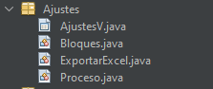
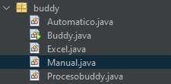
Sistema de Ajustes
Sistema Buddy

Slide 5
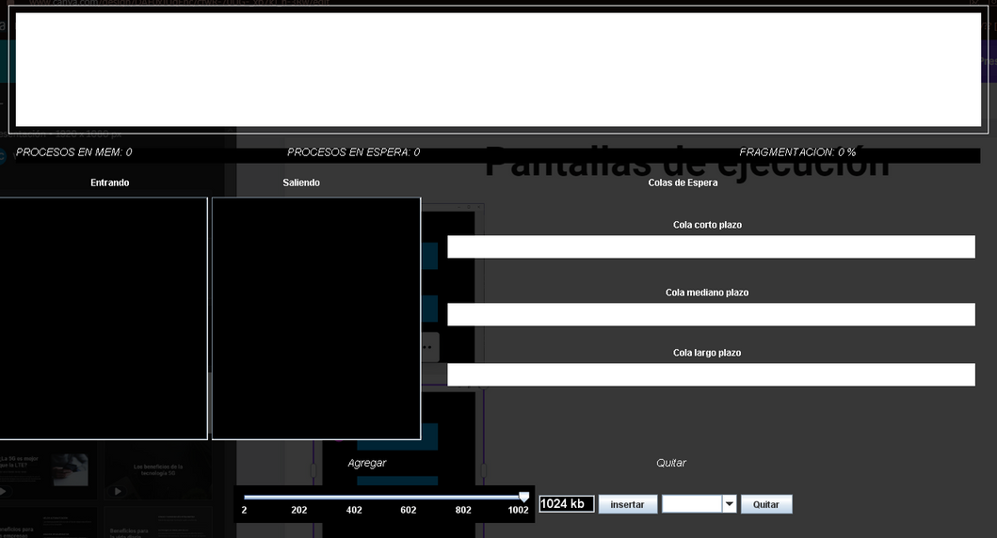
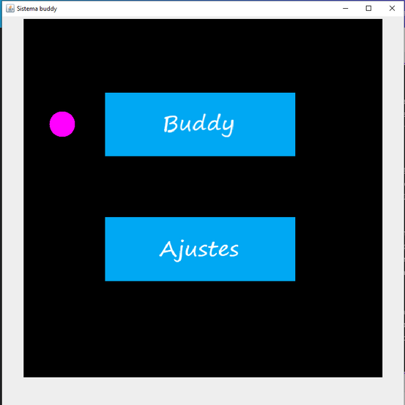
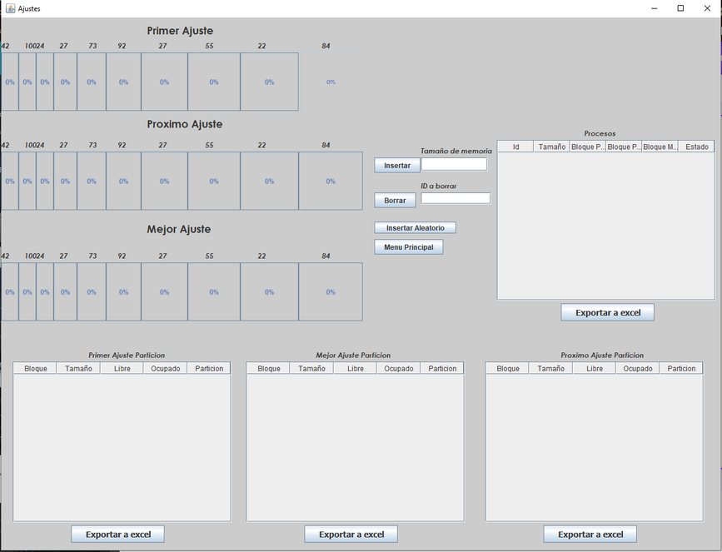
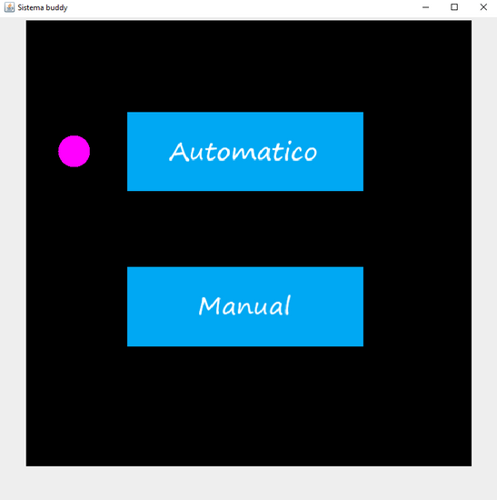
Pantallas de ejecución
Proceso Buddy
Menú Principal
Proceso Ajustes
Selección de ejecución

Slide 6

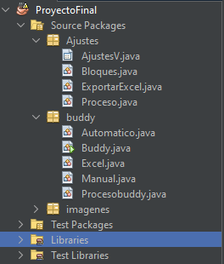
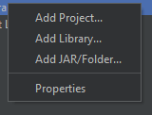
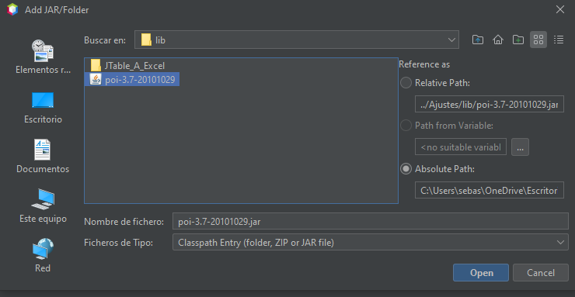
Como agregar una libreria

Slide 7




Gestiópn de Memoria en SIstemas Operativos
Fragmentación Interna y Externa
Temas ocupados en la realización del proyecto
Métodos Clásicos de Asignación de Memoria
Evaluación de Métodos
Seguridad de la Memoria

Slide 8

¿Tienes alguna pregunta?

